Slide 1
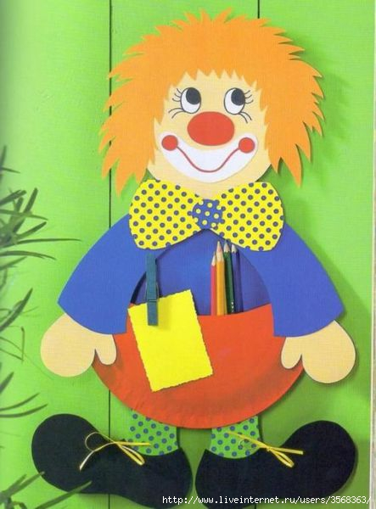
Познавай бумагу!
Выполнила Овсянникова Т.В. , воспитатель МБДОУ детский сад №7 «Лесная сказка» город Старый Оскол ,Белгородская область

Slide 2
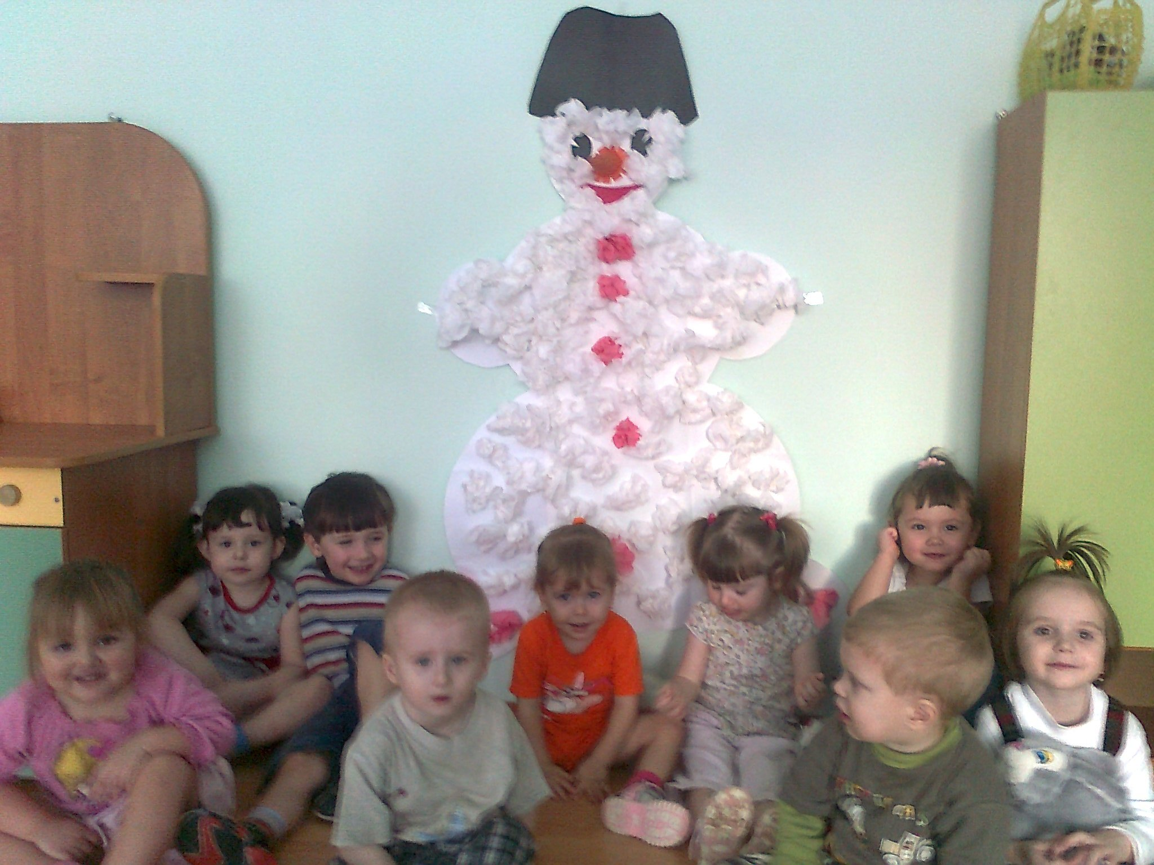
Наша группа
Коллектив младшей группы №3 МБДОУ детский сад №7 «Лесная поляна» город Старый Оскол, Белгородская область.

Slide 3
Какая же ты бумага???

Slide 4
Сравнение бумаги и ткани

Slide 5
Шуршащая и поющая бумага

Slide 6
Ой!!, какая мокрая!

Slide 7
Летающая бумага

